Slide 1
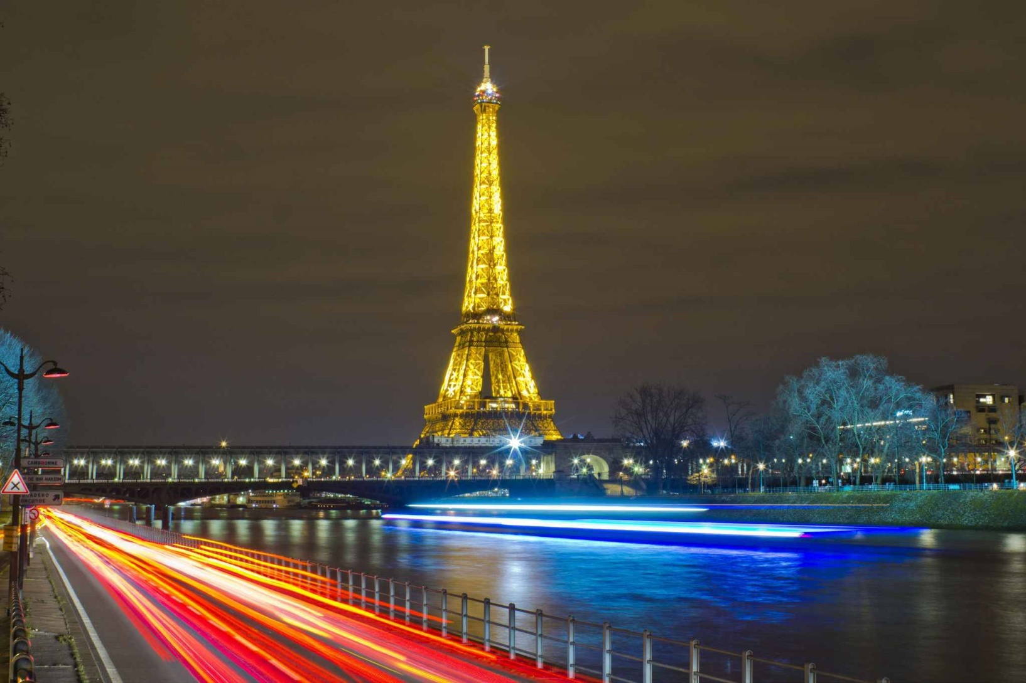
Bonne rentrée et Bienvenue en classe de français de M. Petropoulou

Slide 2
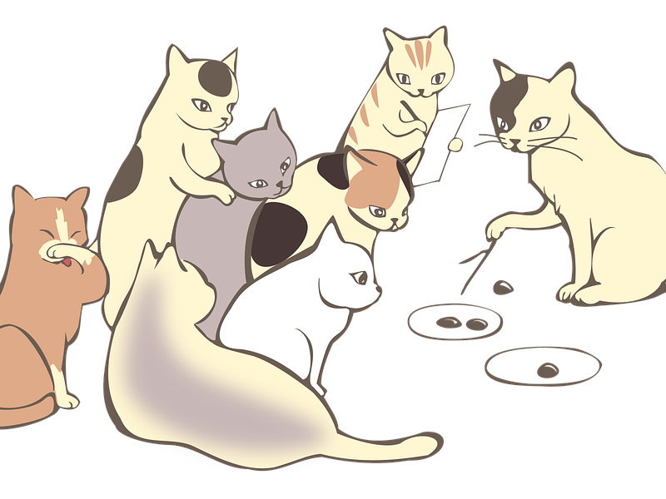

SE PRESENTER
ΕΛΕΝΑ ΠΕΤΡΟΠΟΥΛΟΥ

Slide 3

FICHE DE PRESENTATION
Nom:Petropoulou
Prénom: Hélène
Nationalité:Hellénique
Ville:Athènes
Pays: Grèce
Âge: «Vous pouvez être belle dans la trentaine, charmante dans la quarantaine et irrésistible pour le reste de votre vie ». Μπορείς να είσαι πανέμορφη στα τριάντα, γοητευτική στα σαράντα, και ακαταμάχητη για το υπόλοιπο της ζωής σου.” Coco Chanel

Slide 4

Mon anniversaire c’est le 11 janvier
Ma fête c’est le 21 mai

Slide 5

ÉTUDES
Départemt de langue et de littérature françaises de la Faculté des Lettres de l’université d’Athènes Γαλλική Γλώσσα και Φιλολογία ΕΚΠΑ
Μεταπτυχιακός τίτλος σπουδών στην εκπαίδευση MEd

Slide 6
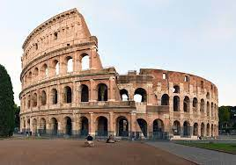

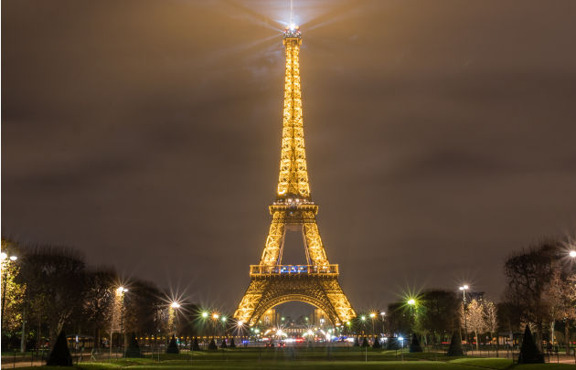
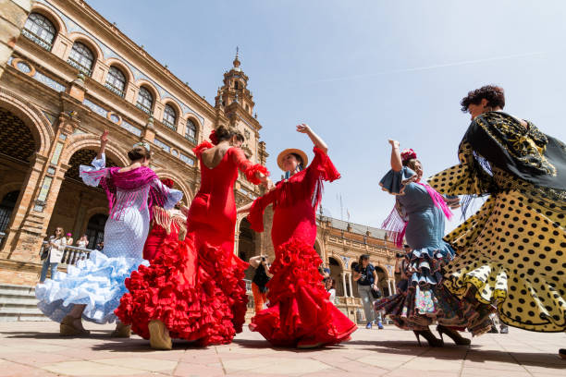
LANGUES
Je parle

Slide 7
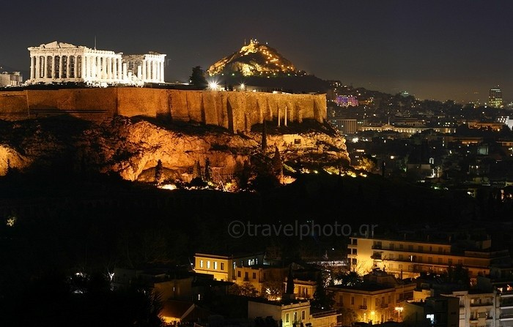

Slide 8

J’aime lire, faire de la gymnastique, être avec mes amis et avec ma famille, aider les autres.
J’adore voyager et écouter de la musique

Slide 9

Je n’aime pas beaucoup la musique rap trap
Je déteste la violence

Slide 10
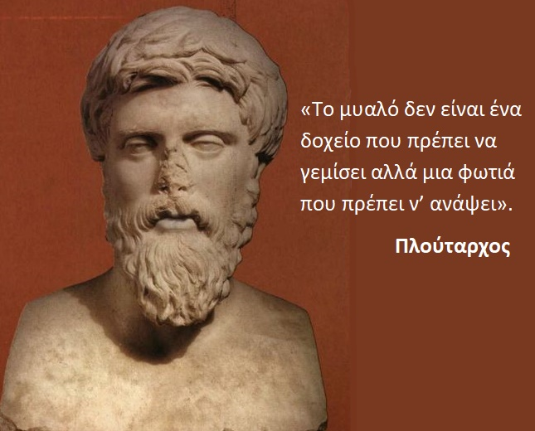

Slide 11


À votre tour maintenant!!
Σειρά σας τώρα να μιλήσετε για σας!!
Notes:
Με τα λάθη μας

Slide 12
Bonjour! Je m’appelle Jean. J’ai 12 ans et j’habite à Athenes à P. faliro. Je suis en 5e classe du collège. Je parle grec anglais et français. J’aime le football et la danse. Je déteste le judo.

